Slide 1
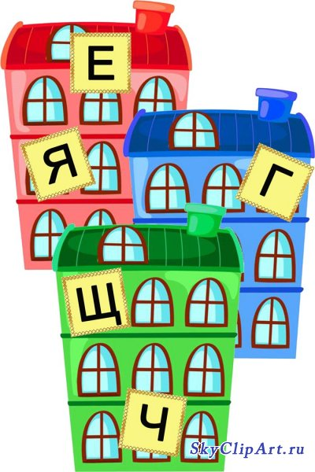
2-а класс
ГКОУ СКОШИ № 52.
Звуки и буквы.
Учитель начальных классов :
Тимофеева Н.В.

Slide 3
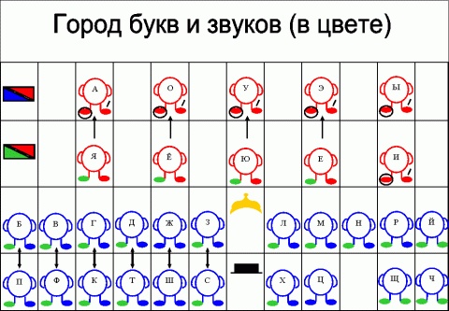

Slide 4
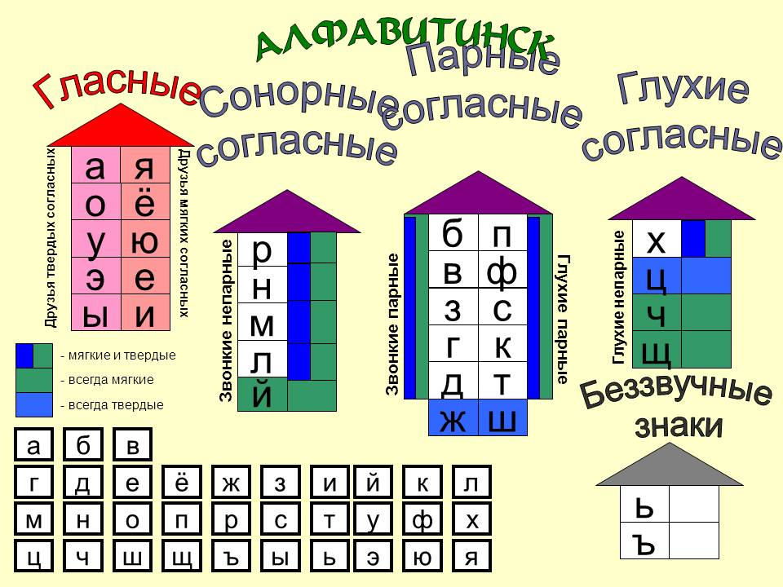
Какие бывают звуки? Назовите парные согласные. Какие звуки всегда твердые? Какие звуки всегда мягкие?

Slide 5
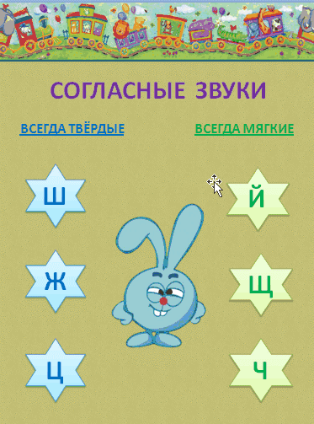
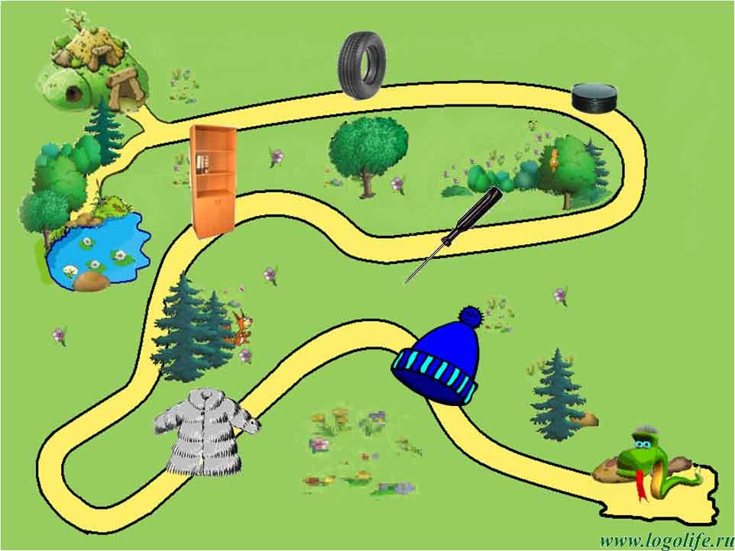

Slide 6
Занимательный материал.

Slide 7
Подберите слова, которые различаются согласными звуками.
Дом-
Каша-
Дочка-
Тучка-
Кора
Том сом ком ром лом
Маша Даша Саша наша
Точка бочка кочка ночка
Жучка кучка
Нора

Slide 8
Закрепление полученных знаний.

Slide 10
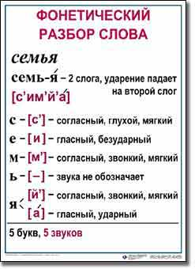

Slide 11
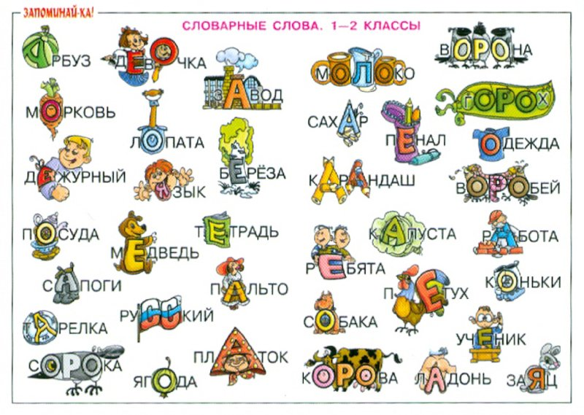
Запоминаем словарные слова.

